Slide 1
1º
AULA 13
PRODUZINDO SONS
ARTE
1º BIMESTRE
ENSINO FUNDAMENTAL: ANOS INICIAIS

Slide 2
CONHECER INSTRUMENTOS CONVENCIONAIS E NÃO CONVENCIONAIS.
APRECIAR SONORIZAÇÃO DE HISTÓRIA COM INSTRUMENTO NÃO CONVENCIONAL.
INSTRUMENTOS CONVENCIONAIS E NÃO CONVENCIONAIS.
APRECIAÇÃO DE SONORIZAÇÃO DE HISTÓRIAS.

Slide 3

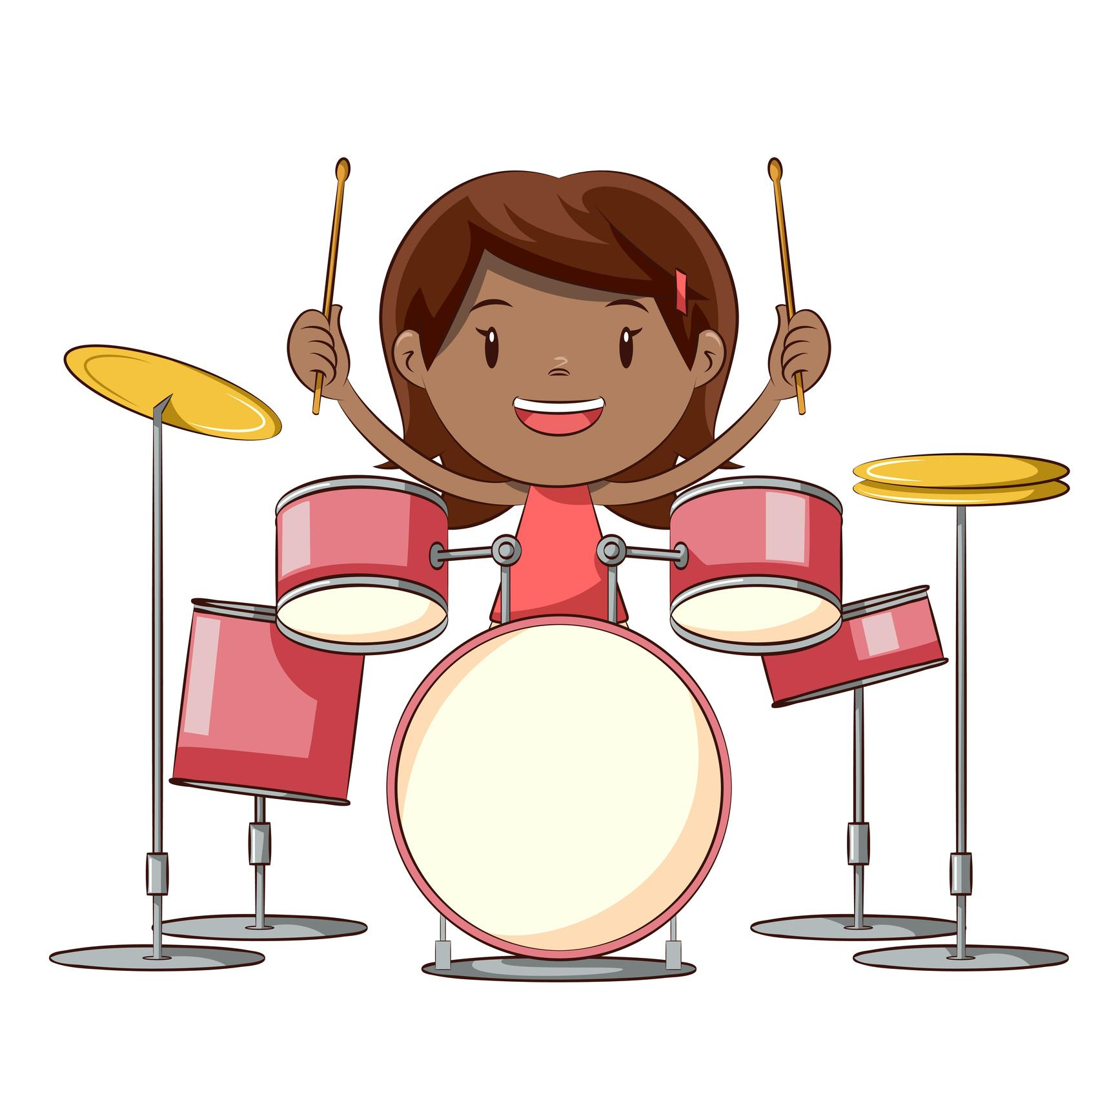
VIREM E CONVERSEM
O QUE EU JÁ SEI?
VOCÊ SE RECORDA DO QUE SÃO OS INSTRUMENTOS CONVENCIONAIS?
JÁ OUVIU FALAR EM INSTRUMENTOS MUSICAIS NÃO CONVENCIONAIS?
Notes:
https://www.gettyimages.com.br/detail/ilustra%C3%A7%C3%A3o/little-girl-playing-drums-child-percussion-set-ilustra%C3%A7%C3%A3o-royalty-free/1467352671

Slide 4
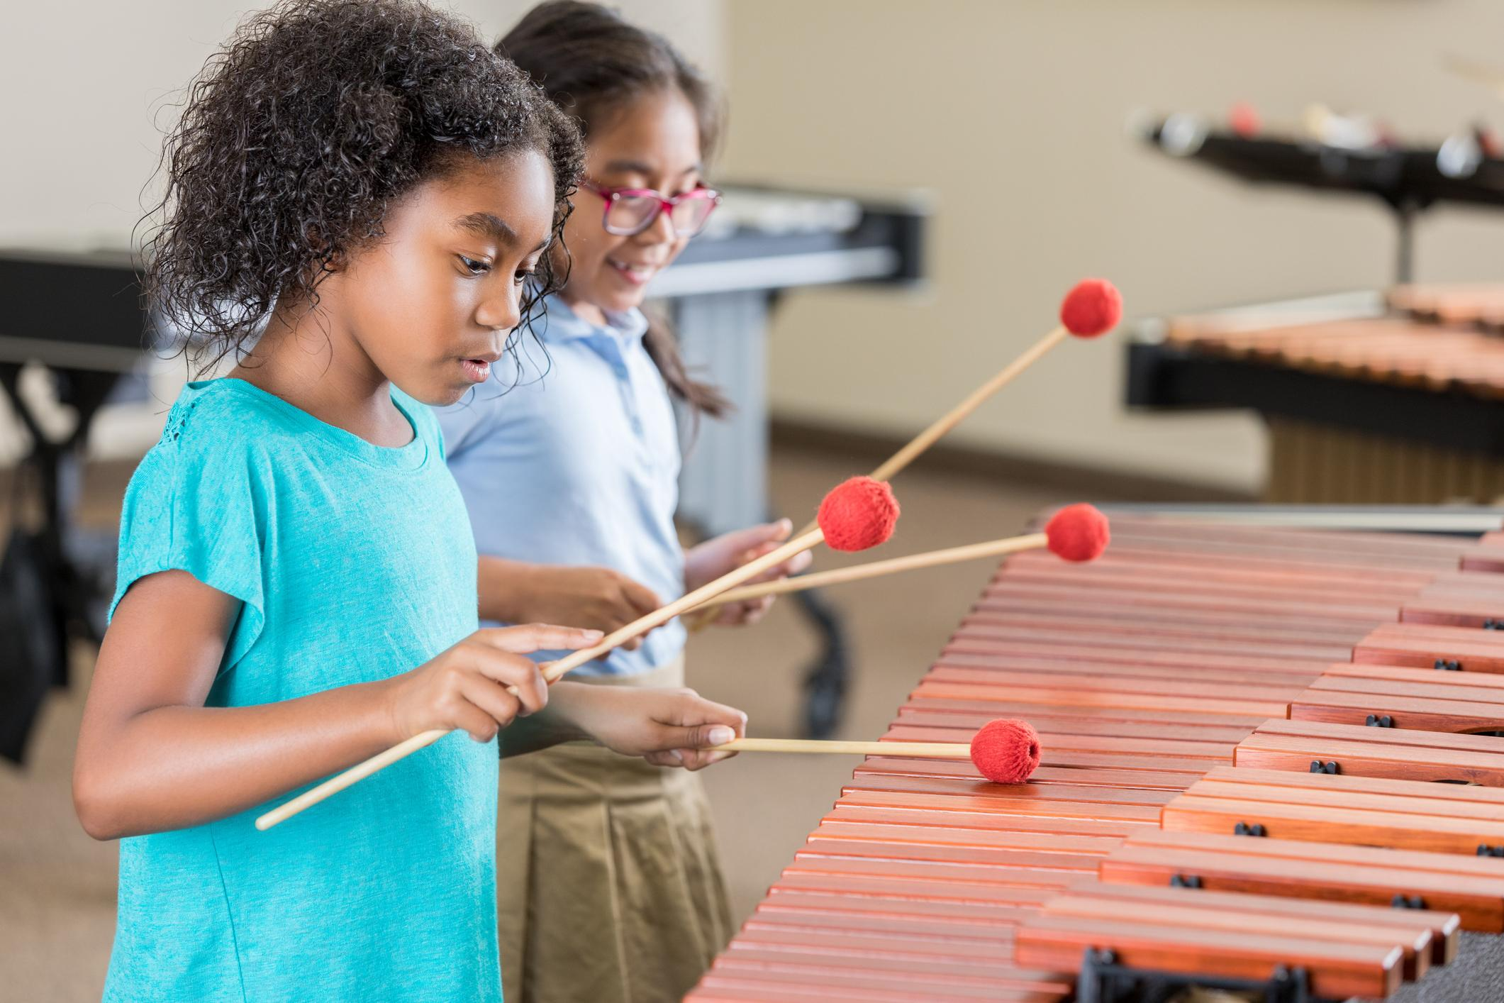
VIREM E CONVERSEM
O QUE EU JÁ SEI?
VOCÊ JÁ USOU UM TAMBOR PARA BATUCAR?
JÁ UTILIZOU BAQUETAS PARA PRODUZIR SONS EM DIFERENTES SUPERFÍCIES? COMO ERA O SOM?
JÁ VIU ALGUÉM TOCAR MÚSICA COM INSTRUMENTOS FEITOS COM MATERIAIS RECICLÁVEIS?
Notes:
https://www.gettyimages.com.br/detail/foto/girl-concentrates-while-playing-marimba-imagem-royalty-free/904190886

Slide 5
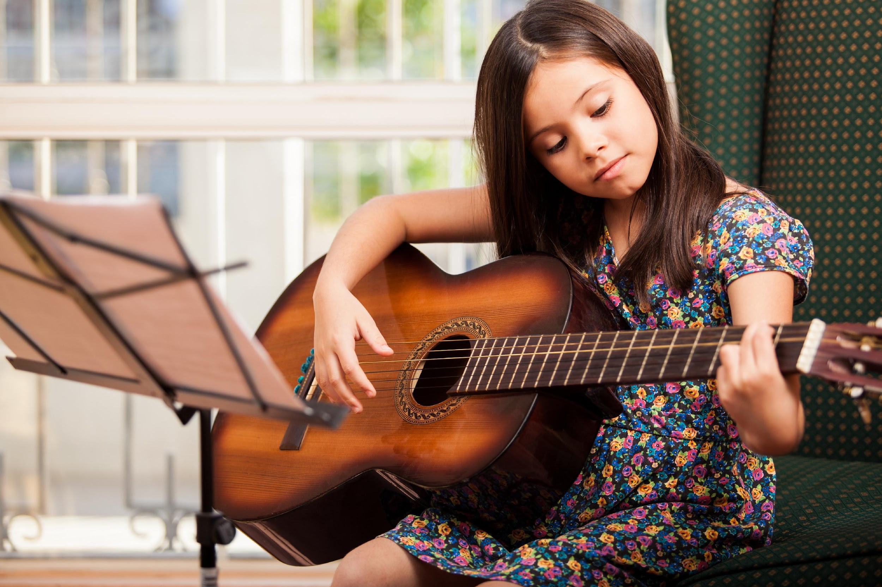
INSTRUMENTOS CONVENCIONAIS
SÃO CONHECIDOS E RECONHECIDOS COM FACILIDADE E, NORMALMENTE, UTILIZADOS EM GRUPOS MUSICAIS COMO BANDAS OU ORQUESTRAS.
EXEMPLOS: VIOLINO, FLAUTA E PIANO.
Notes:
https://www.gettyimages.com.br/detail/foto/cute-little-girl-playing-the-guitar-imagem-royalty-free/186566205

Slide 6
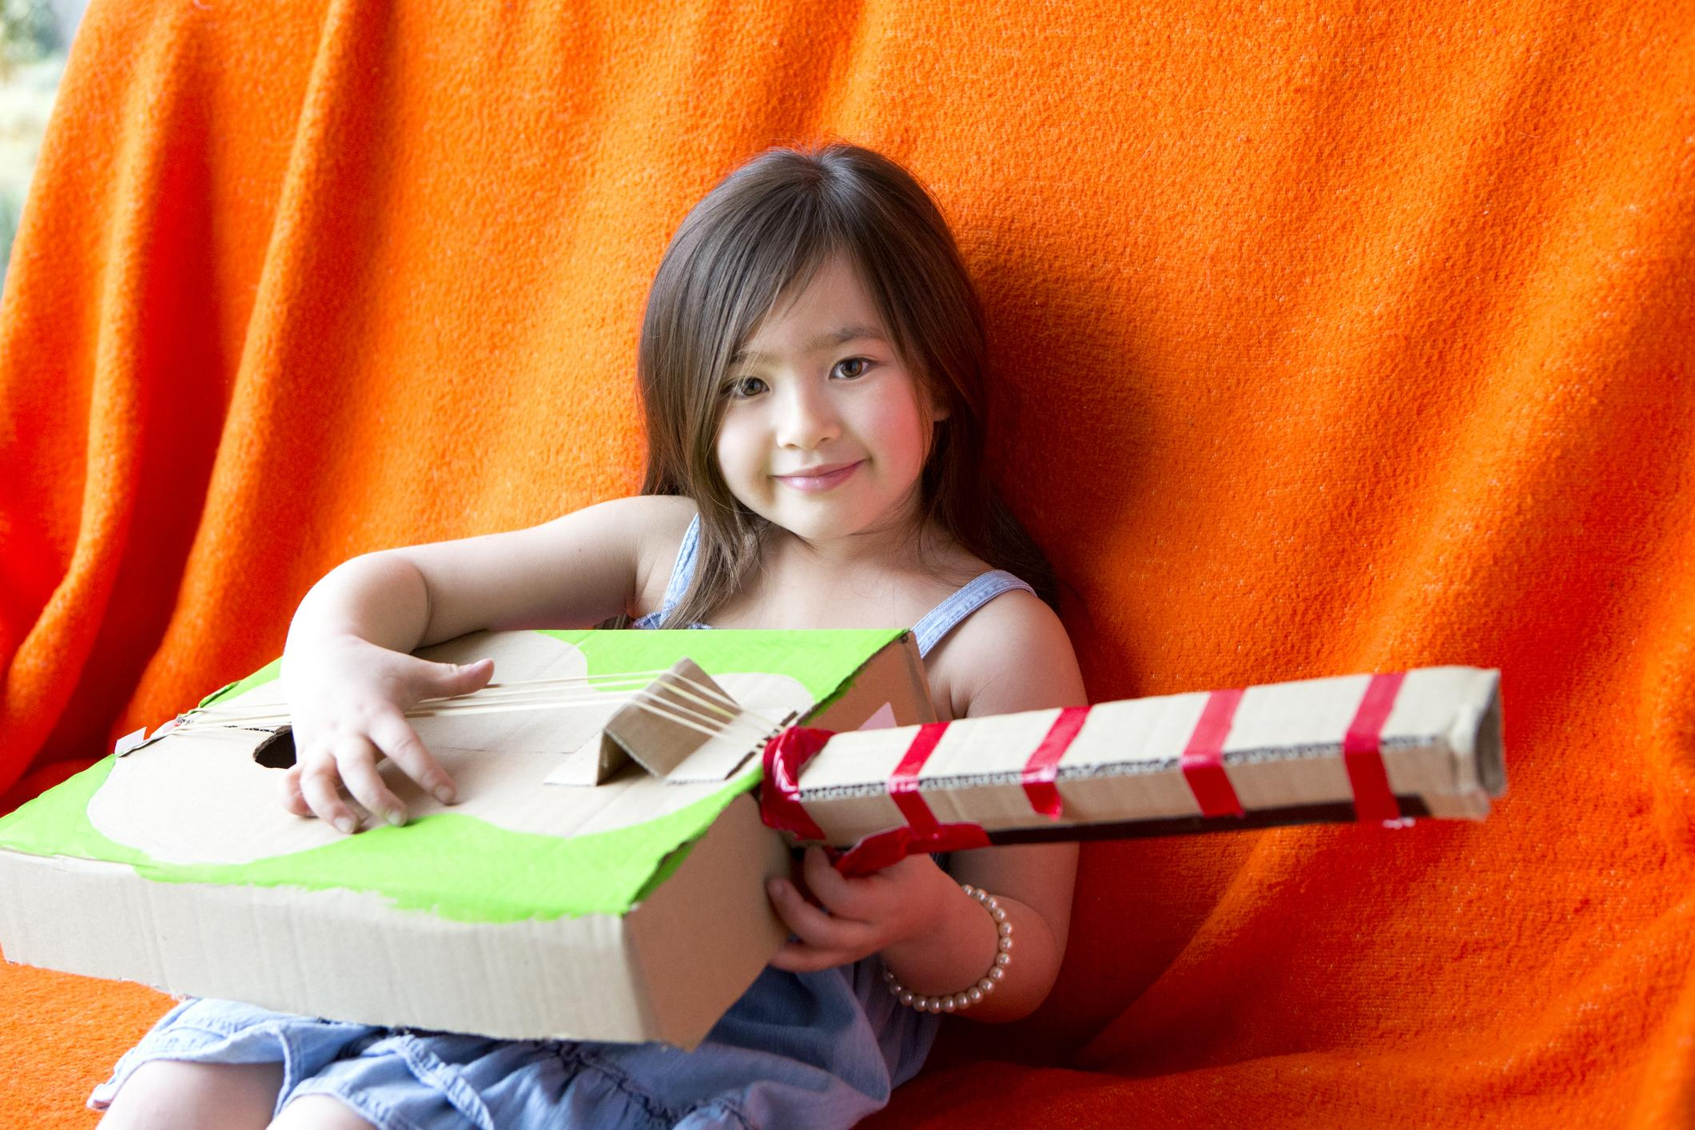
INSTRUMENTOS NÃO CONVENCIONAIS
ESSA CLASSIFICAÇÃO DE INSTRUMENTOS APRESENTA INFINITAS POSSIBILIDADES DE CONFIGURAÇÃO, COMO A UTILIZAÇÃO DE QUALQUER FONTE SONORA CAPAZ DE PRODUZIR SONORIDADES. POR EXEMPLO, OBJETOS, ÁGUA, PAREDES E MÓVEIS.
Notes:
https://www.gettyimages.com.br/detail/foto/girl-plays-guitar-imagem-royalty-free/494507483

Slide 7
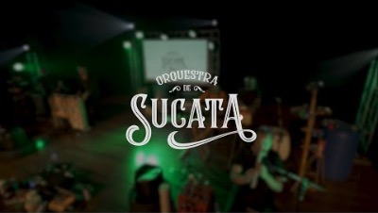

PARA APRECIAR
VAMOS ASSISTIR A DOIS VÍDEOS DE MÚSICAS TOCADAS COM INSTRUMENTOS MUSICAIS NÃO CONVENCIONAIS.
APRECIE E VEJA QUANTA CRIATIVIDADE!
https://www.youtube.com/watch?v=FoBPyLJnATc

Slide 8
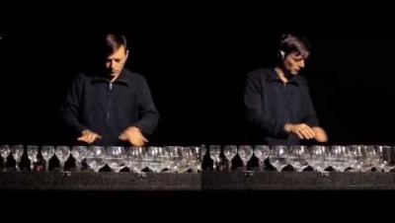
PARA APRECIAR
VEJA OUTRO EXEMPLO DE MÚSICA COM INSTRUMENTOS NÃO CONVENCIONAIS.
https://www.youtube.com/watch?v=jYvLB4cca-M

Slide 9
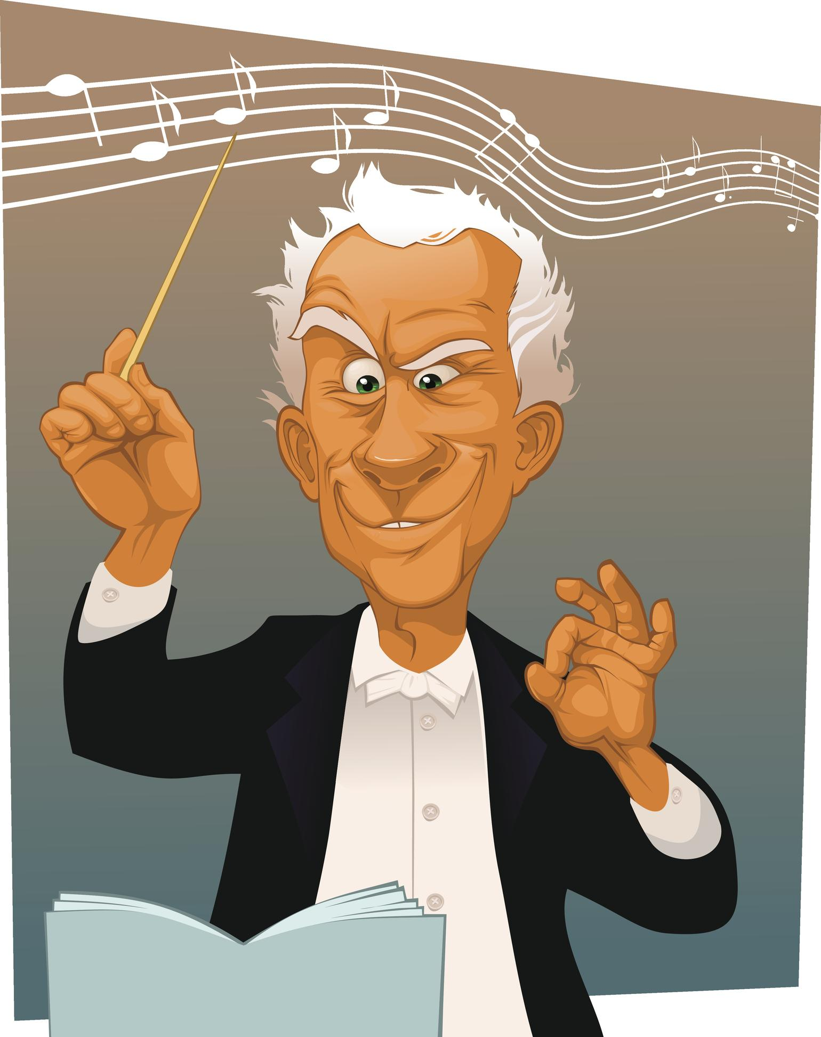
DESAFIO
VAMOS PRODUZIR SONS?
SEU PROFESSOR MOSTRARÁ ALGUMAS CENAS E CONTARÁ A HISTÓRIA DE CADA UMA DELAS. TODA VEZ QUE ELE CITAR ALGO QUE TENHA SOM, VOCÊ TENTARÁ REPRODUZIR ESSE SOM UTILIZANDO SEU MATERIAL ESCOLAR E SEU CORPO COMO INSTRUMENTOS NÃO CONVENCIONAIS.
VAMOS ÀS CENAS?
Notes:
https://www.gettyimages.com.br/detail/ilustra%C3%A7%C3%A3o/the-conductor-of-orchestra-ilustra%C3%A7%C3%A3o-royalty-free/564600598

Slide 10
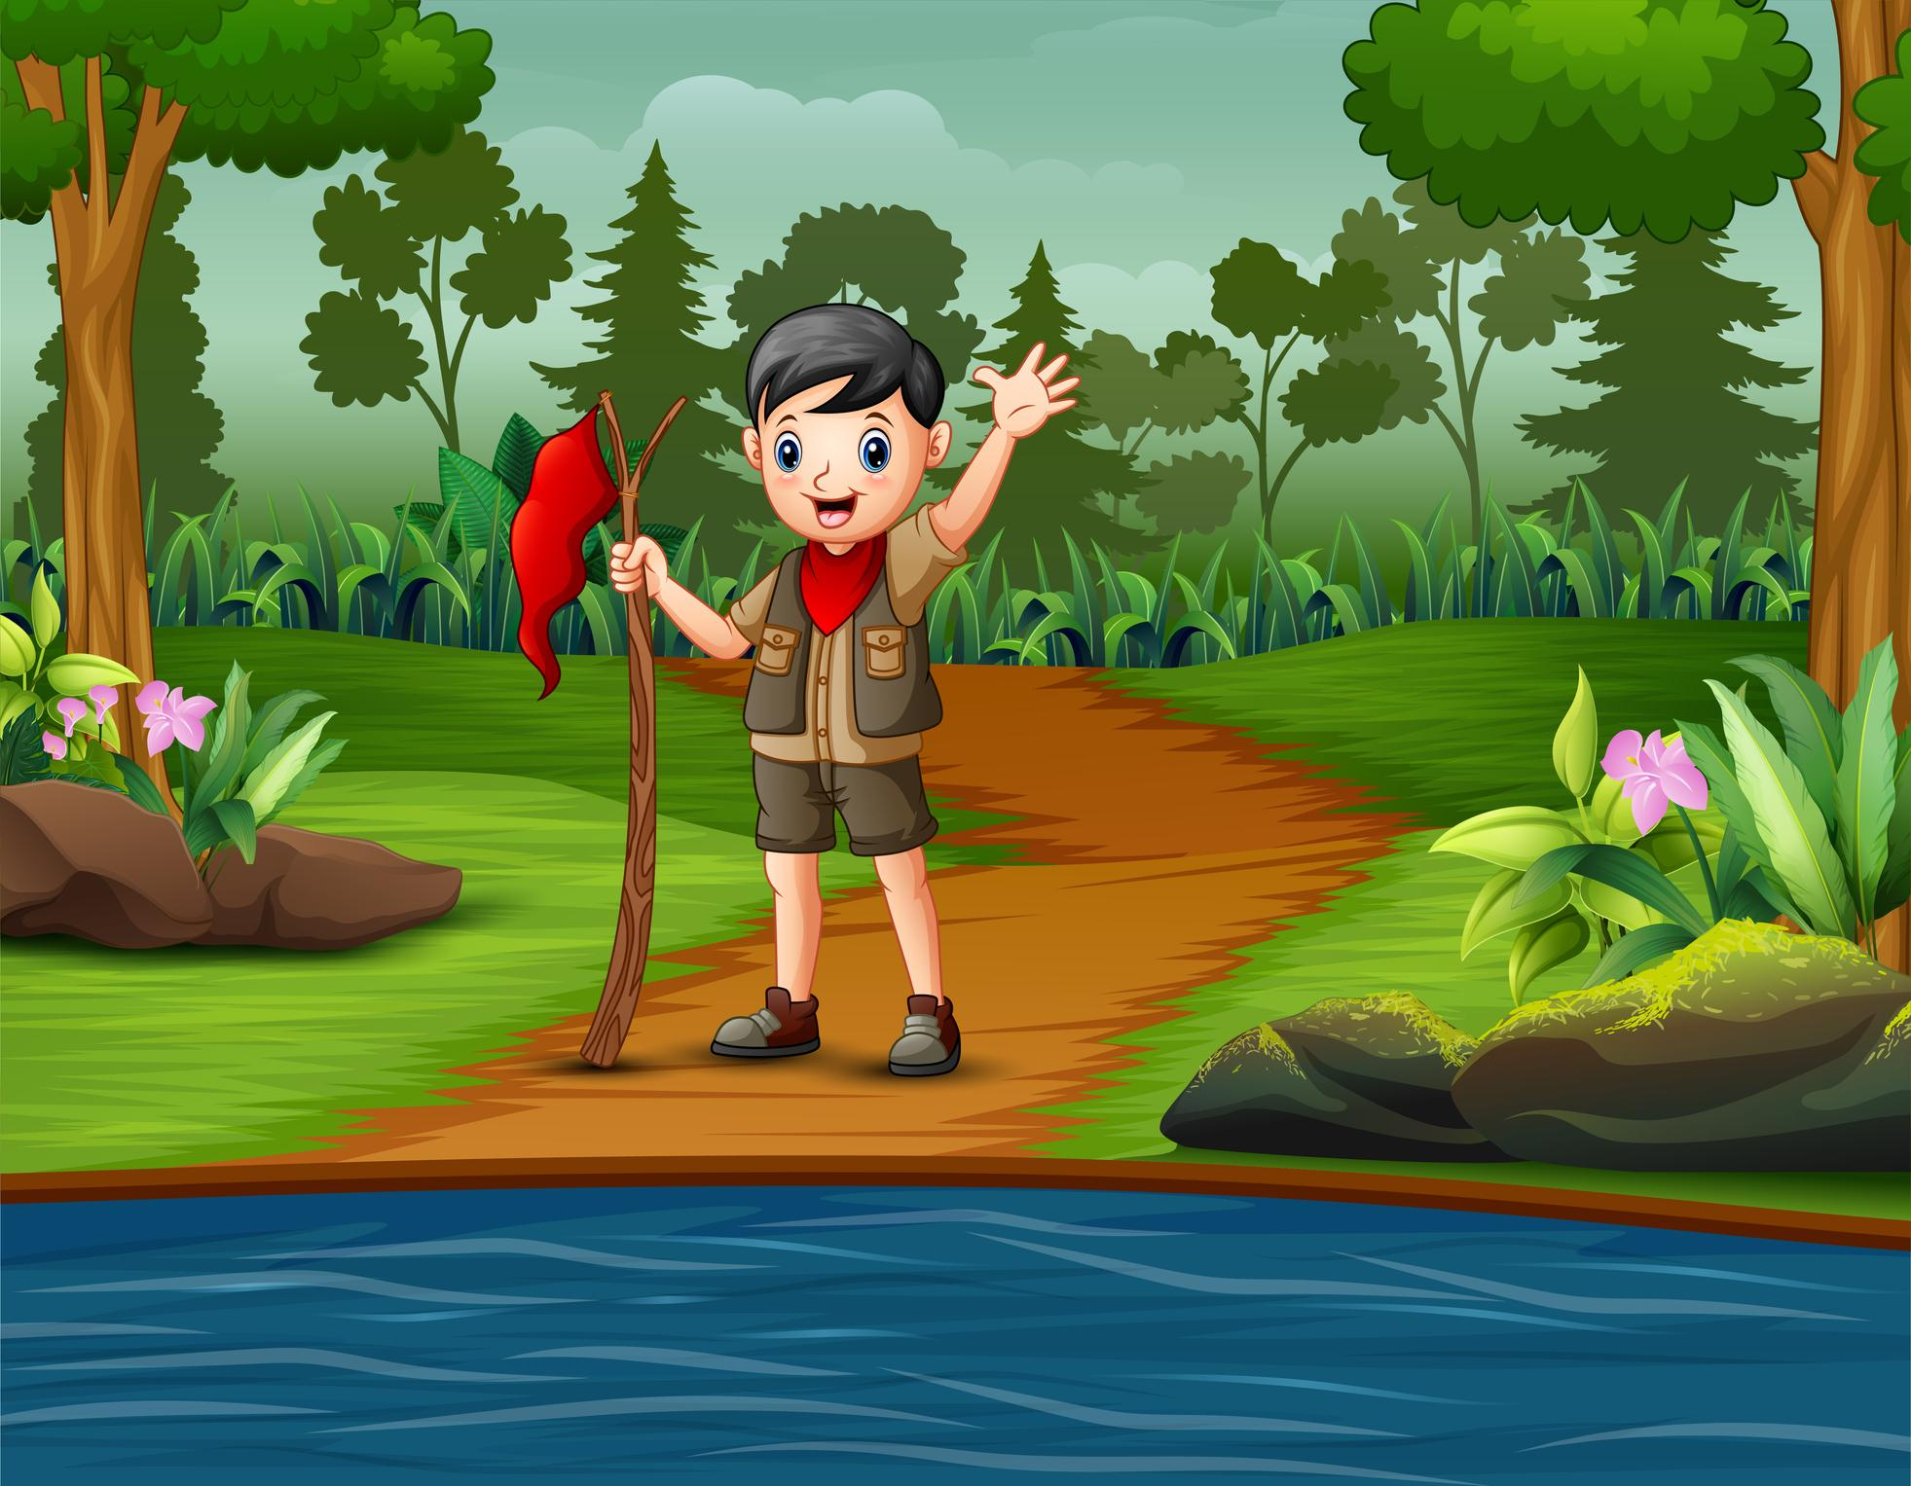
O SOM DA CENA 1
CAIO É UM ESCOTEIRO QUE SEMPRE SAI COM SEU GRUPO PARA EXPLORAR A NATUREZA.
ELE SEMPRE FICA ATENTO AOS SONS QUE OUVE EM SUAS EXPEDIÇÕES:
O SOM DO RIACHO;
O SOM DE UM PÁSSARO (PICA-PAU);
O SOM DO VENTO.
Notes:
https://www.gettyimages.com.br/detail/ilustra%C3%A7%C3%A3o/scout-boy-holding-red-flag-on-the-road-ilustra%C3%A7%C3%A3o-royalty-free/1174063470

Slide 11
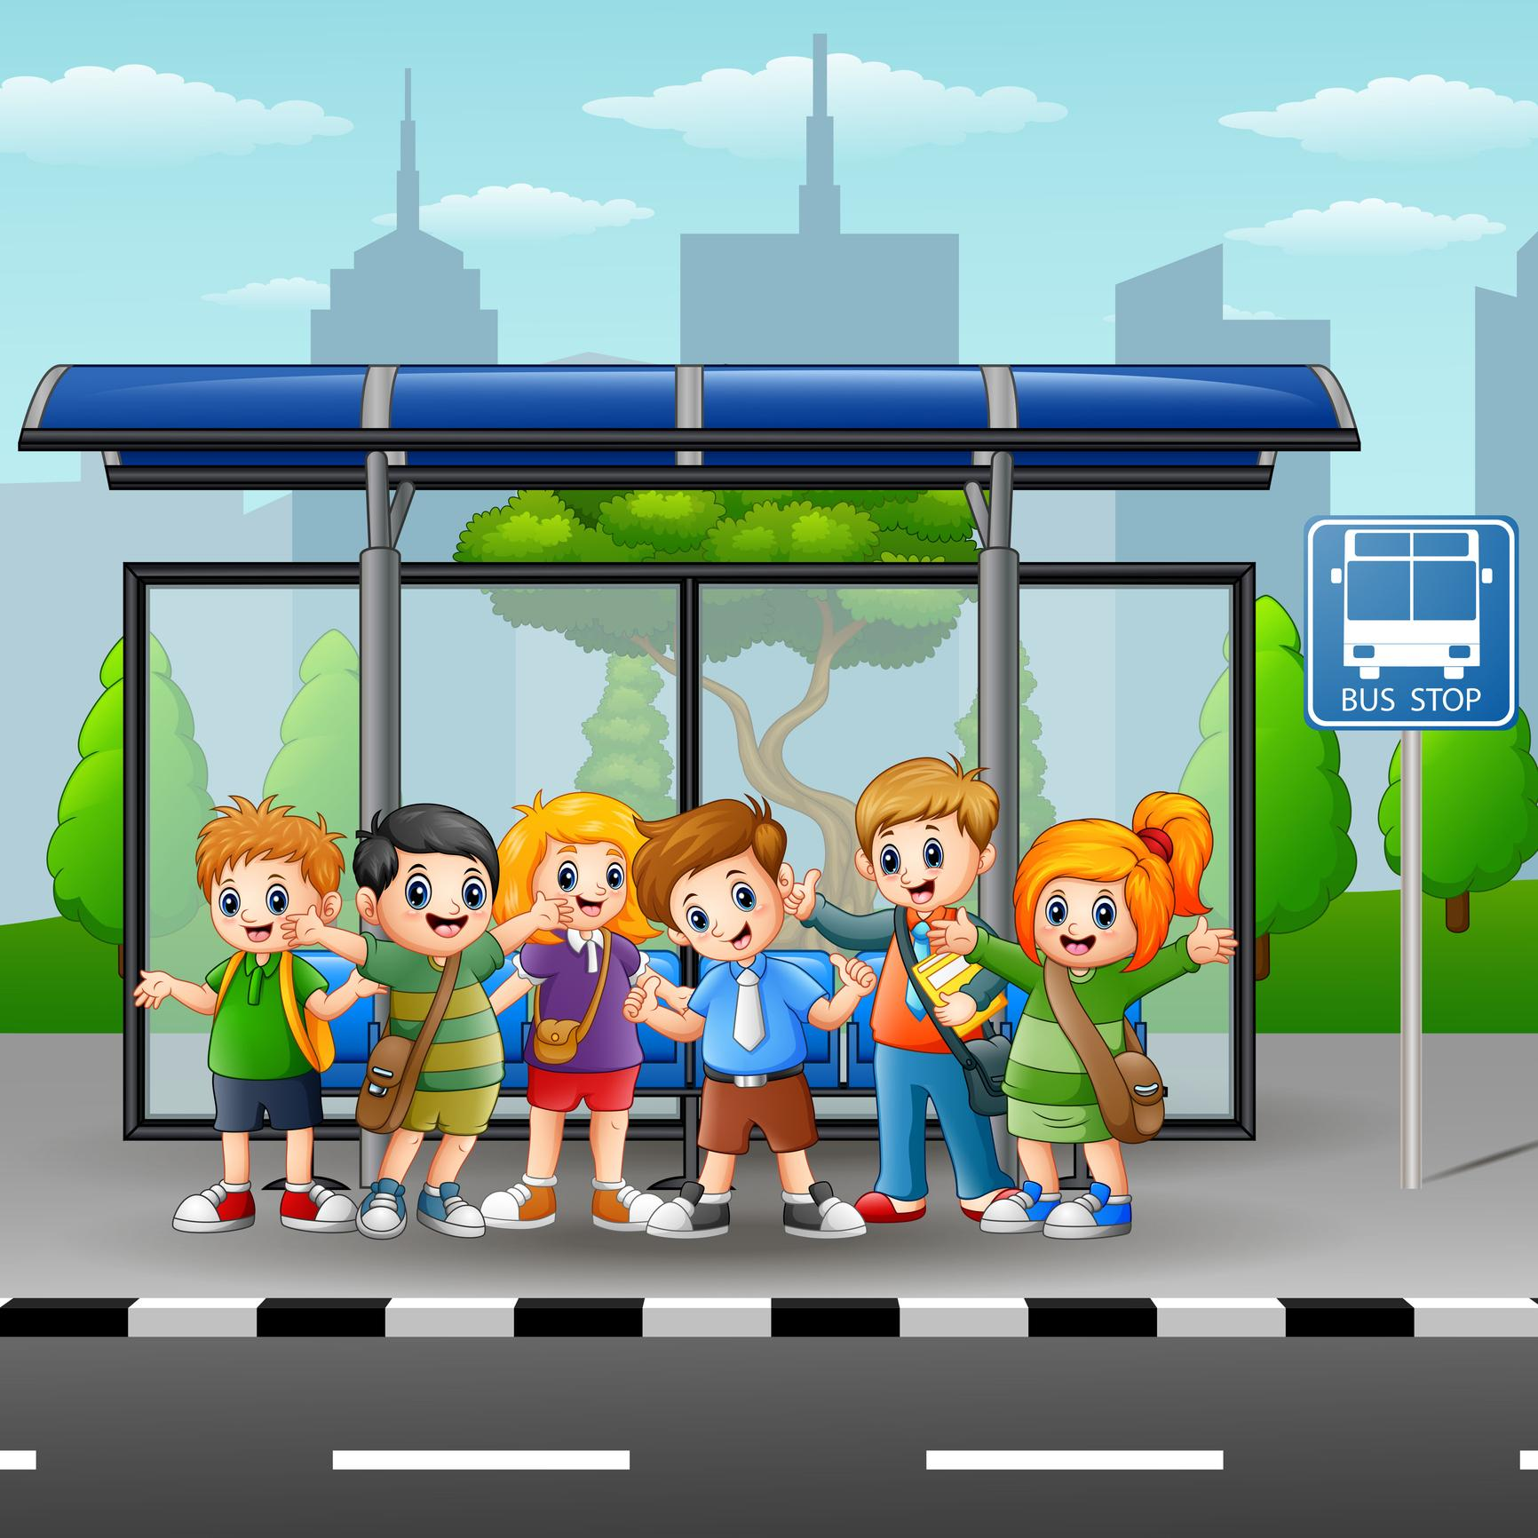
O SOM DA CENA 2
UM GRUPO DE AMIGOS ESTÁ NO PONTO DE ÔNIBUS E, ENQUANTO ELES AGUARDAM, ESCUTAM MUITOS SONS DA RUA:
SOM DOS CARROS;
SOM DE BUZINAS;
SOM DE FREIOS.
Notes:
https://www.gettyimages.com.br/detail/ilustra%C3%A7%C3%A3o/happy-children-in-a-bus-stop-ilustra%C3%A7%C3%A3o-royalty-free/826131322

Slide 12

O SOM DA CENA 3
GUSTAVO É CONSTRUTOR. O DIA TODO ESCUTA MUITOS SONS EM SEU TRABALHO:
SOM DE MARTELO;
SOM DE SERROTE;
SOM DE MÁQUINAS.
Notes:
https://www.gettyimages.com.br/detail/ilustra%C3%A7%C3%A3o/male-engineer-standing-at-construction-site-ilustra%C3%A7%C3%A3o-royalty-free/1172666504

Slide 13

O QUE APRENDEMOS HOJE?
APRECIAMOS MÚSICAS COM INSTRUMENTOS NÃO CONVENCIONAIS.
EXPLORAMOS SONS COM DIFERENTES FONTES SONORAS E INSTRUMENTOS NÃO CONVENCIONAIS PARA SONORIZAR HISTÓRIAS.

Slide 14
LEMOV, D. Aula nota 10 3.0: 63 técnicas para melhorar a gestão da sala de aula / Doug Lemov; tradução: Daniel Vieira, Sandra Maria Mallmann da Rosa; revisão técnica: Fausta Camargo, Thuinie Daros. 3. ed. Porto Alegre: Penso, 2023.
SÃO PAULO (Estado) Secretaria da Educação. Currículo em Ação. Caderno do Professor, Arte, Ensino Fundamental – Anos Iniciais, v. 2. 2023. Disponível em: https://efape.educacao.sp.gov.br/curriculopaulista/wp-content/uploads/2022/06/PROF_miolo_EF_AI_ARTE_V2_01a05.pdf. Acesso em: 8 ago. 2025.
SÃO PAULO (Estado) Secretaria da Educação. Currículo Paulista: etapas Educação Infantil e Ensino Fundamental, 2019. Disponível em: https://efape.educacao.sp.gov.br/curriculopaulista/wp-content/uploads/2023/02/Curriculo_Paulista-etapas-Educa%C3%A7%C3%A3o-Infantil-e-Ensino-Fundamental-ISBN.pdf. Acesso em: 8 ago. 2025.

Slide 15
Lista de imagens e vídeos
Imagem de capa: SEDUC-SP
Slides 3, 4, 5, 6, 9, 10, 11, 12 – © Getty Images
Slide 7 – ORQUESTRA DE SUCATA. Parabéns a você – Orquestra de Sucata. YouTube, 28 nov. 2018. Disponível em: https://www.youtube.com/watch?v=FoBPyLJnATc. Acesso em: 8 ago. 2025.
Slide 8 – ABIVIDRO. Für Elise, de Beethoven, tocada com copos de vidro. YouTube, 11 abr. 2013. Disponível em: https://www.youtube.com/watch?v=jYvLB4cca-M. Acesso em: 8 ago. 2025.

Slide 17
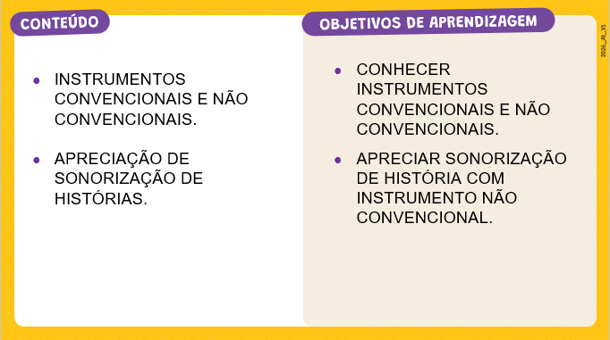

SLIDE 2
Habilidade: (EF01AR17) Apreciar e experimentar sonorização de histórias, utilizando vozes e sons corporais e/ou instrumentos convencionais ou não convencionais.

Slide 18

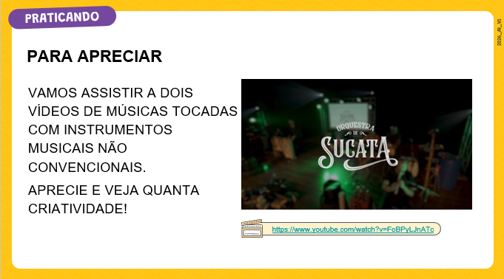


SLIDE 7
Dinâmica de condução: Caro professor, antes de exibir os vídeos com músicas tocadas com instrumentos não convencionais, explique aos estudantes que, ao ouvir uma música, é importante observá-la, avaliá-la, analisá-la e, por fim, valorizá-la. Dessa forma, estará não apenas ouvindo, mas sim, apreciando a música. Esse exercício é importante, pois permite conhecer a diversidade musical.
Ao término do vídeo, peça que os estudantes falem sobre as suas impressões a respeito das músicas que ouviram.
Expectativas de respostas: espera-se que os estudantes expressem suas emoções e seus sentimentos ao ouvirem as músicas.

Slide 19
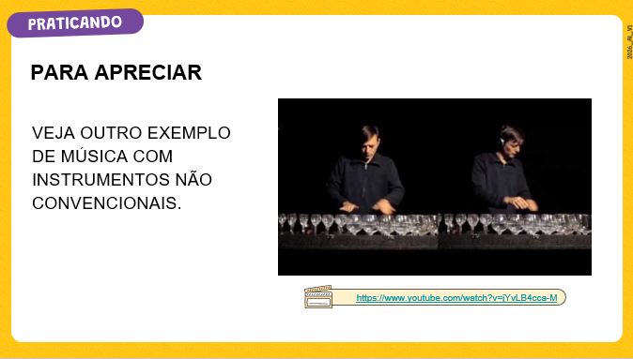
SLIDE 8
Dinâmica de condução: Caro professor, para apreciação de música com percussão corporal, acesse:
https://www.youtube.com/watch?v=qwG8CQVqZ5U&t=78s.
Expectativas de respostas: espera-se que os estudantes expressem suas emoções e seus sentimentos ao ouvirem as músicas.

Slide 20
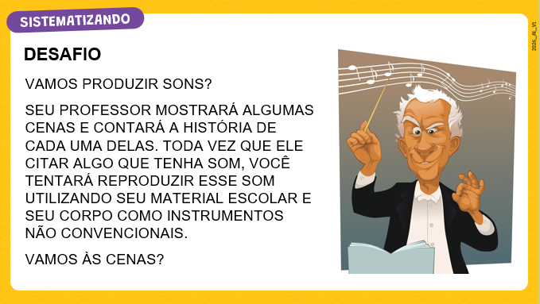
SLIDE 9
Dinâmica de condução: Caro professor, explique aos estudantes que, ao contarmos histórias, podemos utilizar um recurso chamado sonoplastia, que é a produção de sons a partir de diversos objetos e do próprio corpo. A sonoplastia é utilizada para deixar as histórias mais emocionantes, divertidas ou assustadoras.
Disponibilize aos estudantes instrumentos não convencionais feitos de embalagens e de sementes e/ou outros de sua escolha. Diga que também podem usar objetos da sala de aula e o próprio corpo e voz no desenvolvimento da atividade.
Por fim, leia cada uma das cenas para que os estudantes produzam sons a cada comando da história.
Expectativas de respostas: os estudantes deverão explorar todos os objetos disponibilizados, produzindo cada som sugerido nas cenas lidas.

